Slide 1
版本管理工具介绍—Git篇
tony.tang@corp.to8to.com

Slide 2
版本管理工具是干什么用的？
备份文件 （U盘）
记录历史 （回到过去）
多端共享 （苹果）
独当一面 （一个英雄）
团队协作 （多个英雄）

Slide 3
版本管理工具发展历史
cvs
始祖、集中式、1985
svn
集大成者、集中式、2000
Git
geek主流、分布式、2005
github
geek社区、托管网站、2008

Slide 4
版本回退
我们不断的修改，不断的提交，不断的更新到版本库中，假如线上的代码突然挂了，我需要回到上一个版本，或者需要回到某一个版本，这个时候需要怎么弄？
你能想得到的，git都可以做得到

Slide 5
git diff
git diff 查看工作目录与索引区（当前暂存区）文件之间的差异
git diff --cached 查看索引区与本地git仓库之间的差异
git diff HEAD 显示工作目录与本地git仓库之间的差异
git diff HEAD^ 比较上次提交 和 git diff HEAD~1同等
git diff HEAD~2 比较上2次提交
git diff --stat 显示修改的文件的个数和行数
git difftool 使用图形工具来显示文件的差异（需要安装diff.tool ）

Slide 6
历史提交对比
git diff commit-ID 将指定的某次提交与当前的目录对比
git diff commit1 commit2将两次提交的内容相比，git diff commit2 commit1 比较的结果不一样，是相反的（线上提工单的时候应该就用的这个）
也等价于 gti diff commit1..commit2 如何省略任意一个commit 则默认使用HEAD代替
commit 可以是简写的commit 哈希值，也可以是HEAD 。其中HEAD代表最后一次提交，HEAD^代表最后一次提交的父提交，HEAD~1代表最后一次提交的父提交，HEAD~1等价于HEAD^，HEAD~2代表倒数第二次提交，以此类推HEAD^^ HEAD~100。
如果git status 告诉你有文件被修改过了以后，则可以用git diff 来查看修改的内容

Slide 7
git log
线上代码突然怪了，这个时候需要怎么弄？
git log (觉得太乱？加下面的参数试试)
--pretty=oneline
--graph
--abbrev-commit
--decorate
--color --graph --pretty=format:'%Cred%h%Creset -%C(yellow)%d%Creset %s %Cgreen(%cr) %C(bold blue)<%an>%Creset' --abbrev-commit (这是神马~~~)

Slide 8
版本号
3628164...882e1e0 commit id
git和SVN不一样，Git的commit id不是1，2，3……递增的数字，而是一个SHA1计算出来的一个非常大的数字，用十六进制表示，而且你看到的commit id和我的肯定不一样，以你自己的为准。
为什么commit id需要用这么一大串数字表示呢？因为Git是分布式的版本控制系统，后面我们还要研究多人在同一个版本库里工作，如果大家都用1，2，3……作为版本号，那肯定就冲突了。

Slide 9
时间线
我们在每提交一个新版本的时候，可以理解为一条时间线（git其实就是这样做的），我们慢慢往前走，走到一个点，做一个标记，这样就会很清新看到自己所走过的路了
（TortoiseGit，这个工具就可以清晰的看到）

Slide 10
git reset
git reset --hard HEAD^ 时光穿梭到上一个版本 （HEAD 永远代表当前版本，你如果穿梭了时空，也就回重新指向穿梭后的版本）
git reset --hard commit-id（这里的版本号，写前面几位就可以了，保持唯一就行，git会自动去找，一般写7位）
这个时候，你如果找出了线上的问题，又需要回到最新版本，这个时候查看log也找不到最新版本，这可怎么办~
别急，还是那句话，你能想到的，git都可以办得到。
可以用git reflog 试试，因为他会记录你每一次操作，这个时候你就可以找到你的版本号了。happy 吧！

Slide 11
时间线
我们在每提交一个新版本的时候，可以理解为一条时间线（git其实就是这样做的），我们慢慢往前走，走到一个点，做一个标记，这样就会很清新看到自己所走过的路了
（TortoiseGit，这个工具就可以清晰的看到）

Slide 12
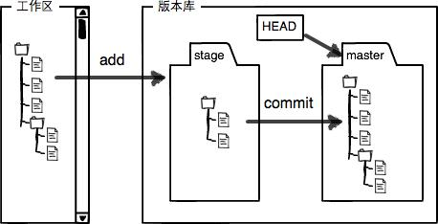
工作区和索引区(暂存区)和版本库
git和其他版本控制系统，如SVN的一个不同之处就是有暂存区的概念
暂存区是GIT 非常重要的概念，弄明白了暂存区，就弄明白了GIT 的很多操作到底干了什么（请务必把把这一点弄明白）

Slide 13
管理修改
1、为什么git 比其他版本控制系统设计得优秀
因为git跟踪并管理的是修改，而并不是文件
2、什么是修改？
新增一行、删除一行、更改了字符、删除一些，增加一些、甚至创建一个新文件也是一个修改
3、文件alter->git add->alter ->commit 这个时候由哪里提交到哪里，提交的是什么？

Slide 14
撤销修改
根据”澳姐，你又胖了“举个例子“
需要用到的命令
git checkout -- file （丢弃掉工作区文件 文件修改）（和git checkout name 的区别）
git reset HEAD file （把暂存区的修改撤销掉unstage，重新放回到工作区）

Slide 15
删除文件
git rm （rm -rf）基本操作命令需要学习
有两种情况，
1、是需要删除版本库文件，需要delete->add->commit
2、删除了不该删除的文件（又找不到备份文件），上面学过，git reset HEAD file 一样可以找回来，如果add了，只要没有commit，依然可以重复撤销修改的操作

Slide 16
远程仓库
1、添加远程仓库
2、从远程仓库克隆

Slide 17
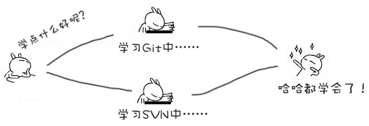
分支管理
但Git的分支是与众不同的，无论创建、切换和删除分支，Git在1秒钟之内就能完成！无论你的版本库是1个文件还是1万个文件。
（其实其他的版本管理工具都有，但是：比蜗牛还慢）

Slide 18
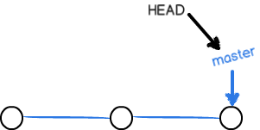
创建与合并分支
你已经知道，每次提交，Git都把它们串成一条时间线，这条时间线就是一个分支。
HEAD严格来说不是指向提交，而是指向master，master才是指向提交的，所以，HEAD指向的就是当前分支。

Slide 19
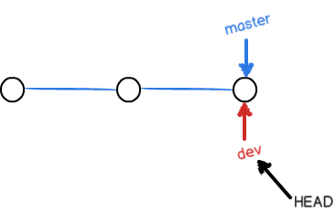
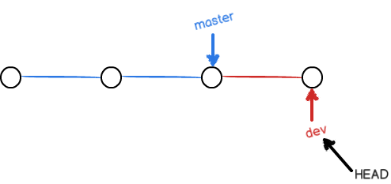
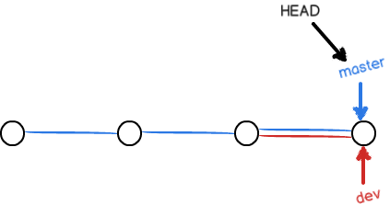
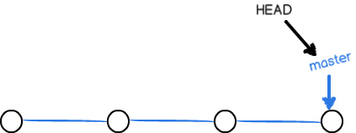
创建与合并分支

Slide 20
创建与合并分支
git branch 查看分支
git branch <name> 创建分支
git checkout <name> 切换分支
git checkout -b <name> 创建+切换分支
git merge <name> 合并某分支到当前分支
git branch -d（-D） <name> 删除分支

Slide 21
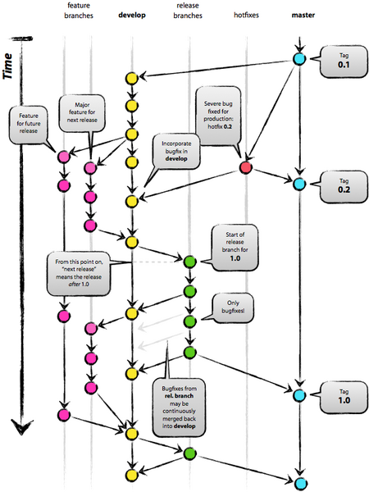
Git分支模式
主要分支
辅助分支

Slide 22
主要分支
中央仓库中有两个长期的分支：
  master
  develop
master用作生产分支，里面的代码是准备部署到生产环境的。
develop是可交付的开发代码，也可以看成是用于集成分支，每晚构建从develop获取代码。
当develop分支中的代码足够稳定的时候，就将改动合并到master分支，同时打上一个标签，标签的名称为发布的版本号。

Slide 23
辅助分支
通过辅助分支来帮助并行开发，和主要分支不同，这些分支的生命周期是有限的：
1、特性分支（开发需求的分支，从develop分出，最终必需合回develop）
  git branch -b <name1> <name2> （创建分支1，从分支2分出）
2、发布分支
  （一般从develop中分出，最终必需合回develop 和master ，发布分支以release-*的方式命名，包括一些小bug的修正和发布的元信息【版本号，发布日期等】）
3、紧急修复分支
  （一般从master分出，必需合并回develop（如果存在发布分支，则需要合并到发布分支【因为发布分支最终会合并到develop】）和master）

Slide 24
git stash
stash 是干什么的？ 为什么要用stash?
git stash
git stash list
git stash apply <name> 默认当stash@{0}
git stash pop <name>

Slide 25
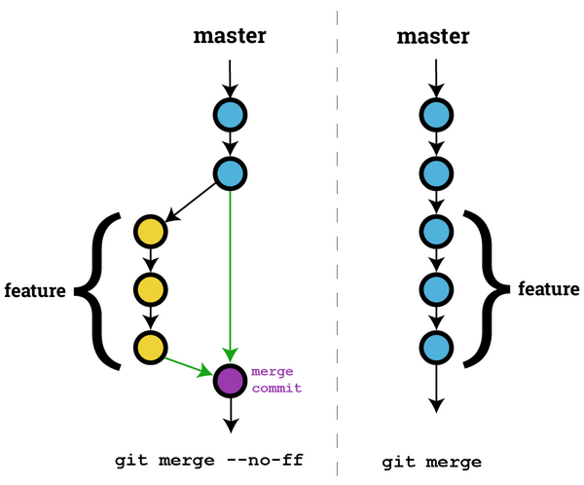
git merge
fast-forward git直接把HEAD指针指向合并分支的头，完成合并。
--no-ff：不使用fast-forward方式合并，保留分支的commit历史
--squash：使用squash方式合并，把多次分支commit历史压缩为一次 （压缩以后，还需要重新commit一次，不然只是合并过来在暂存区里面的）

Slide 26
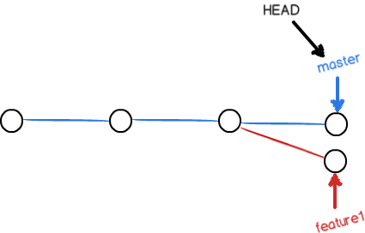
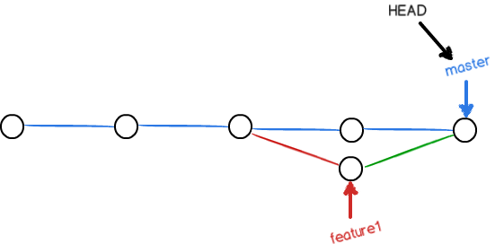
解决冲突

Slide 27
标签管理
git tag -a <tagName> -m 'Remark' commit-id
-a 指定标签名
-m 指定说明文字
-s 用私钥签名一个标签（签名采用~~~~~~必需安装~~~~）
git show <tagName> 查看tag信息
git tag -d tagName 删除本地tag
git push origin <tagName> 把tag提到远程分支
git push origin --tags 把所有tag提到远程分支
git push origin :refs/tags/<tagName> 删除远程分支tag

Slide 28
自定义Git
忽略特殊文件
  .gitignore
配置别名（--global 全局）
  git config --global alias.st status （co,ci,br 等）
  配置Git的时候，加上--global是针对当前用户起作用的，如果不加，那只针对当前的仓库起作用。
  git config --global alias.lg "log --color --graph --pretty=format:'%Cred%h%Creset -%C(yellow)%d%Creset %s %Cgreen(%cr) %C(bold blue)<%an>%Creset' --abbrev-commit"

Slide 29
其他
安装Git + 运行配置
创建版本库
分支的衍合
使用Github
服务器上的Git
Git 工具
自定义 Git
Git 与其他系统
Git 内部原理

Slide 30
END
Thanks！！！

